Slide 1
Книга «Память»
Выполнила: Учитель начальных классов
Пасечник Марина Геннадьевна

Slide 2
Пусть не все герои, -
Те,
Кто погибли, -
павшим
Вечная слава!
Вечная слава!
Вспомним всех поимённо,
Горем вспомним своим…
Это нужно –
Не мёртвым!
Это надо –
Живым!

Slide 3
Афанасий Павлантьевич Белобородов
Афанасий Павлантьевич Белобородов
родился 18 (31) января 1903 года в деревне
Акинино - Баклаши Иркутской губернии
(ныне село Баклаши Шелеховского
района Иркутской области), в
крестьянской семье. В 1919—1920 годах
воевал в партизанском отряде на Дальнем
Востоке. Начал служить в РККА в 1923
году. Окончил пехотную школу в 1926
году, затем Военно политические курсы в
1929 году и Военную академию им. Фрунзе
в 1936 году. Участвовал в боях на
КВЖД в 1929 году. Член ВКП(б) с
1926 года.

Slide 4
В начале Великой Отечественной войны с октября 1941 года командовал 78-й (позже 9-й гвардейской) стрелковой дивизией, которая отличилась в битве за Москву. С октября 1942 года был командиром стрелкового корпуса, а с мая 1944 года командовал 43-й армией, которая участвовала в Белорусской операции, в частности, в операции «Багратион» в июне 1944 года, в результате которой был освобождён Витебск. Во главе этой же армии участвовал в освобождении Литвы и в Восточно-Прусской операции. В период войны против империалистической Японии в августе 1945 года командовал 1-й Краснознамённой армией.
После войны с 1946 по 1953 год командующий армией, затем работал начальником курсов «Выстрел», с 1955 года командовал войсками Воронежского военного округа, а в 1957 году был назначен начальником Главного управления кадров Министерства обороны СССР. С 1963 года являлся командующим войсками Московского военного округа. С 1968 года находился на ответственной работе в Министерстве обороны СССР. Член ЦК КПСС с 1966 по 1971 года. Избирался депутатом Верховного Совета СССР 3-го и 7-го созывов. Почётный гражданин Витебска.
Афанасий Павлантьевич Белобородов скончался 1 сентября 1990 года. Похоронен на Мемориальном воинском кладбище «Снегири».

Slide 5
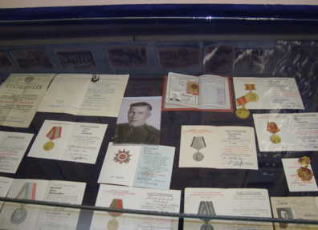
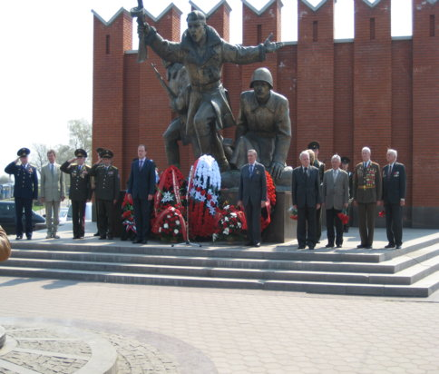

Slide 6
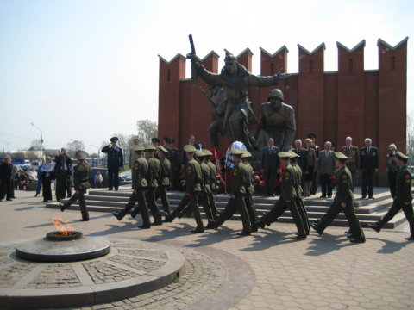
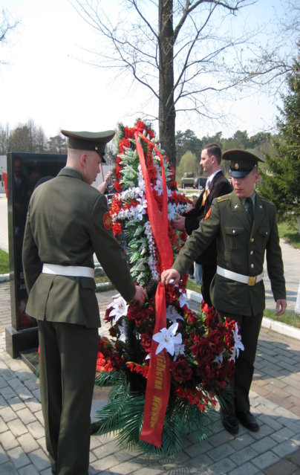
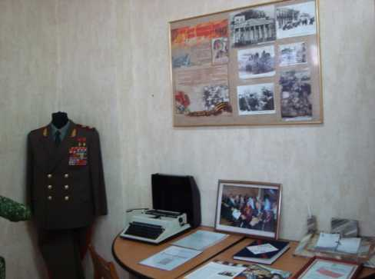

Slide 7
Беляшов Пётр Борисович
Берин Андрей Андреевич
Благодатских Илья Михайлович
Богданов Александр Савельевич
Бусыркин Аркадий Петрович
Воеводин Пётр Афанасьевич
Дымов Иван Алексеевич
Зайцев Улюрий Михайлович
Лоскутов Георгий Матвеевич
Полежаев Владимир Иванович
Поскрёбышев Арсений Васильевич
Шаров Николай Петрович
Шмаков Иван Григорьевич

Slide 8
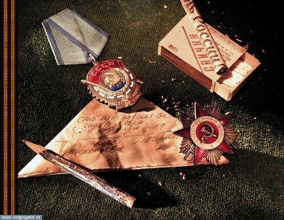

Slide 9
